Slide 1
Волков бояться – в лес не ходить,
или
как отважиться создавать исследовательский проект
с учеником

Slide 2

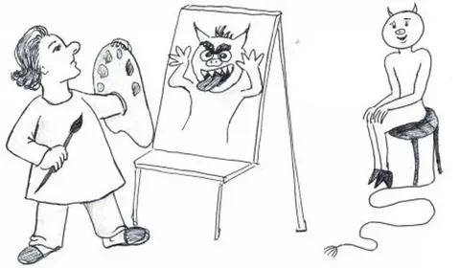
Шаг 1
Не так страшен черт, как его малюют

Slide 3

Шаг 2
Выбери себе наставника

Slide 4

Шаг 3
Определи для себя область исследования

Slide 5
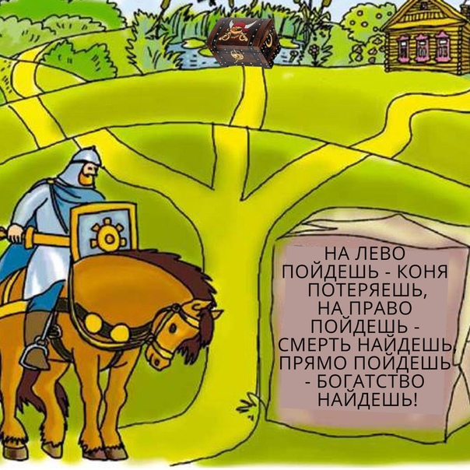

Шаг 4
Выбери себе
1 ученика

Slide 6

Шаг 5
Сам начитай материал по теории.
Создай папку. Накидай туда статьи

Slide 7

Шаг 6
Создай ученику план.
Пусть пишет по 1 главе.
Работать нужно дозировано!

Slide 8

Шаг 7
Помоги ученику придумать практическую работу,
ответив прежде всего себе на вопрос:
«Кому нужно это исследование?»

Slide 9

Шаг 8
Когда работа написана, создайте с учеником презентацию и покажите широкой лицейской аудитории.

Slide 10
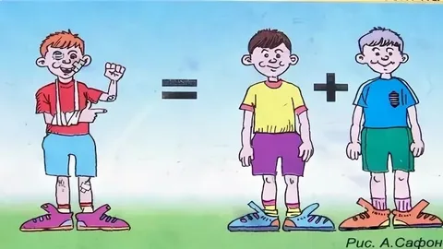
Делайте заявки на разные конкурсы.
Не бойтесь,
что ваши труды не оценят.
Шаг 9
За одного битого
двух небитых дают.

Slide 11

Шаг триумфальный
.

Slide 12

Это шаг
Вашего
профессионального
роста

